Slide 1
Mon parcours de révision du DNB en technologie
Présentation

Slide 2
Ce parcours est un cheminement qui te permettra de réviser efficacement l’épreuve de technologie du diplôme national du brevet.
Il est basé sur toutes les épreuves précédentes et propose une remédiation/préparation pour les compétences abordées.
C’est un parcours personnalisé : tes réponses aux épreuves d’entrainement te feront accéder à des aides qui te permettront de combler tes lacunes.
Introduction

Slide 3
1
Tu disposes pour le moment, dans l’exerciseur Néo, de cette présentation et d’un premier sujet de Technologie au DNB.
2
Lorsque tu auras terminé et validé le premier sujet, ton professeur te proposera une ou plusieurs remédiations si des perfectionnements sont possibles ou un nouveau sujet si tu peux aborder de nouvelles compétences.
3
Lorsque tu reçois la correction d’un sujet, regarde les commentaires disponibles pour chacune des questions, ils t’apporteront des conseils ou des connaissances qui te permettront de progresser.
4
Si la remédiation échoue, pas de panique ! Ton professeur reprendra la notion avec toi en classe.
Fonctionnement

Slide 4
Sujet de DNB
Conseils
Faire plus…
Le document
Vous pouvez cocher les pastilles au fur et à mesure
de votre avancée.

Slide 5
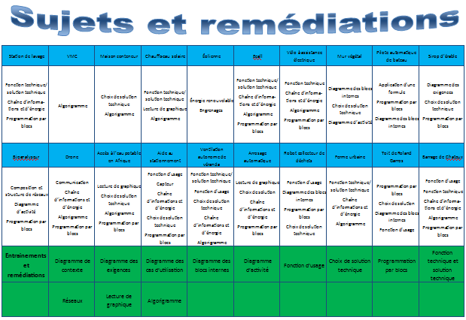
Le document
Le verso du document vous permet de connaître les compétences sollicitées dans les différents sujets. Vous pouvez ainsi vous entraîner avant de faire le sujet.

